Slide 1


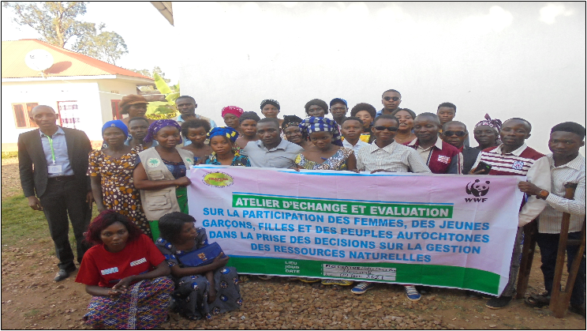
TRAVAIL EN RESEAU AVEC LES FEDERATIONS DES FEMMES ET ENFANTS EN DETRESSE, TRAFFED-RD. Congo.

Slide 2
PRESENTATION DE QUELQUES ACTIVITES REALISEES PAR TRAFFED-RDC, APPUYEES PAR WWF-RDC.
Présenté par le Pasteur Ibucwa Jean-Pierre, Diecteur ExéNational de TRAFFED-Asbl
Tél : +243 811517093/992959897
E-mail : traffedbukavudrc@gmail.com
Site web : https://www.traffed.org

Slide 3
Plan de présentation
Brève présentation de TRAFFED
Objectif global
Mission
Vision
Domaines d’intervention
Présentation de quelques activités réalisées

Slide 4
Présentation de TRAFFED
TRAFFED est une organisation environnementale féminine de la société civile congolaise d’appui aux initiatives locales de développement durable, la conservation, et la defense et protection des droits des femmes , des enfants et de l’environnement basée dans le Massif d’Itombwe principalement à Kipupu, chef-lieu de secteur d’Itombwe ,Bien que son rayon d’action est l’étendue nationale de la République Démocratique du Congo(RDC) , il couvre l’aire géographique pilote de territoire de Mwenga , d’Uvira, Fizi et de Shabunda dans Province du Sud-Kivu. Avec possibilité d’étendre ses actions partout ou les besoins se font sentir en RDC.
Depuis 2003, TRAFFED poursuit des activités dans la promotion de l’intégration du genre et famille dans la gestion harmonieuse des ressources naturelles, l’éducation environnementale, lutte contre la pauvreté et la dégradation de l’environnement, la promotion d’une approche entrepreneuriale, l’émergence des structures locales créatrices de l’emploi et la création des emplois locaux respectueux de l’environnement incluant les

Slide 5
Présentation de TRAFFED suite
femmes, les jeunes, les enfants et des communautés marginalisées et vulnérables affectées par la dégradation de l’environnement.
Les actions de TRAFFED s’inscrivent dans le cadre d’appui au développement durable, conservation de la nature et la promotion des droits humains et de l’environnement avec toute sa complexité.

Slide 6
Présentation de TRAFFED (suite)
Objectif global
Contribuer à la promotion de l’intégration du genre dans la planification de gestion des actions de développement durable et des ressources naturelles.
Mission
Impliquer le genre dans la planification de gestion et le développement durable inclusif pour l’augmentation du pouvoir économique, politique et environnementale dans la gestion participative des ressources naturelles ;
Renforcer l’entrepreneuriat féminin et lutter contre la pauvreté, l’exclusion et la destruction de l’environnement
Défendre et protéger les droits des communautés marginalisées pour favoriser leur inclusion sociale et leur bien être humain ;
Favoriser la coordination des déterminantes survies, développement, protection, éducation, protection et participation des jeunes, enfants, femmes et hommes avec l’approche de développement intégral sans laisser personne de côté.

Slide 7
Présentation de TRAFFED (suite)
Domaine d’intervention
Défense et protection de droits des femmes, de l’enfant, des COLO, des PA en détresse et autres groupes vulnérables
Gestion durable des forêts et restauration des écosystèmes
Santé environnementale et humaine
Appui au développement durable des ressources forestières et biologique
Réponse rapide aux catastrophes naturelles et sociales
La justice climatique et restauration écologique
Résolution des conflits environnementaux et sociaux
Vision de TRAFFED
Un monde juste, pacifique, équitable, inclusif et développement durable sans inégalités.

Slide 8
PRESENTATION DE QUELQUES ACTIVITES REALISEES PAR TRAFFED, APPUYEES PAR WWF-RDC

Slide 9
1. ANNÉE 2015 : RENFORCEMENT DES CAPACITÉS DES ACTEURS EN ÉLEVAGE DANS LE CADRE D’APPUI À LA SÉCURITÉ ALIMENTAIRE ET LUTTE CONTRE LE BRACONNAGE DANS LA RNI
REALISATIONS
2 ateliers de formation de renforcement des capacités des bénéficiaires sur les techniques d’élevage, les potentialités économiques et les services écologiques dictant la sauvegarde de la biodiversité et l’utilisation durable des ressources naturelles à base communautaire et gestion des organisations communautaires de base, dans le massif d’Itombwe à Kipupu chef-lieu de secteur ont été réalisés ;
Distribution des géniteurs des caprins (moutons et chèvres) en faveur des regroupements des femmes ont été distribué ;
1 étable de maintenance et un champ fourrager construit et mise en place ;
1 kit vétérinaire a été accordé à la coordination de gestion des géniteurs.

Slide 10
1. ANNÉE 2015 : RENFORCEMENT DES CAPACITÉS DES ACTEURS EN ÉLEVAGE DANS LE CADRE DE L’APPUI À LA SÉCURITÉ ALIMENTAIRE(SUITE)
Résultats
IMPACTS
DEFIS
Grâce à la sensibilisation et octroi des géniteurs aux bénéficiaires, la pression anthropique sur la biodiversité dans la RNI a été réduite ;
Les braconniers, les chasseurs et vendeurs/eses des viandes de brousse se sont convertis et commencent à participer activement aux réunions de sensibilisation et sont devenus des acteurs actifs pour lutter contre le braconnage dans la RNI.
Accompagnement des groupes des bénéficiaires dans la mise en œuvre des mutuelles de solidarité comme alternative à la conservation durable de la biodiversité et protection des forêts tropicales.
173 personnes participé dont 140 femmes membres l’association TRAFFED à Kipupu et 33 ont bénéficié la formation et s’en sont appropriée.
10 regroupements de gestion de crédit rotatif des bêtes mis en place et rendu opérationnel.

Slide 11
2. ANNÉE 2016 : APPUI À LA SÉCURITÉ ALIMENTAIRE PAR L’OCTROI DES GÉNITEURS DES PETITS BÉTAILS ET SEMENCES MARAICHÈRES EN FAVEUR DES REGROUPEMENTS VILLAGEOIS GROUPES EN CLD POUR LA CONSERVATION DURABLE DE LA BIODIVERSITÉ ET GESTION DES RESSOURCES NATURELLES DANS ET AUTOUR DE LA RESERVE NATURELLE D’ITOMBWE
REALISATIONS
RESULTATS
IMPACTS
DEFIS
Identifier les OB et OSC dans et autour de la RNI
7 CVD
17 OB
46 OSC identifiés.
3Grands regroupements ou synergies orientés dans 3 axes dont
MIKENGE-TUBANGWA, MAGUNDA-BATENDE
MIKI-KIPUPU et KALINGI - EPOMBO.
Besoin d’accompagnement et renforcement des capacités technique, juridique et fonctionnement organisationnel

Slide 12
3. ANNÉE 2017 : APPUI AUX ACTIVITÉS AGRO-PASTORALES DANS LE SECTEUR D’ITOMBWE DANS LES VILLAGES DE BILIMBA, MAGUNDA,LUBUMBA, MIKUNGUBWE ET MAHETA
RESULTATS
REALISATIONS
20 chèvres, 50 cobayes et 50 poules distribués à 5 groupements de femmes bénéficiaires.
25 ménages d’agriculteurs appuyés
25 apiculteurs formés et dotés de 50 ruches traditionnelles Pilotes(cliquez sur www.objectif2030 dans le navigateur Google ) pour retrouver le projet de TRAFFED d’Appui au développement de l’apiculture dans le Massif d’Itombwe);
75 femmes groupées dans 5 AVEC composé de 15 femmes par groupe dans chaque secteur.
Distribuer les géniteurs (Chèvres, Cobayes et poules) femmes bénéficiaires ;
Appuyer les ménages agriculteurs bénéficiaires en intrants agricoles ;
Former et appuyer les apiculteurs bénéficiaires en intrants apicoles ;
Renforcer la caisse d’appui financier aux initiatives génératrice de revenu créées par les femmes bénéficiaires sous forme des AVEC

Slide 13
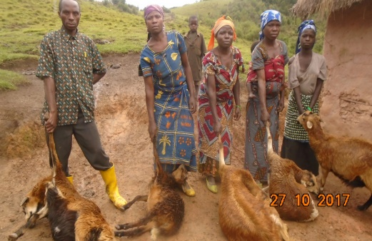
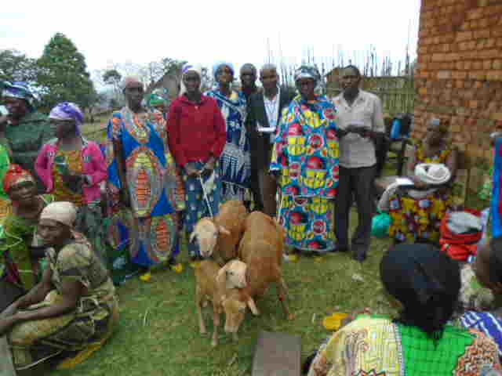
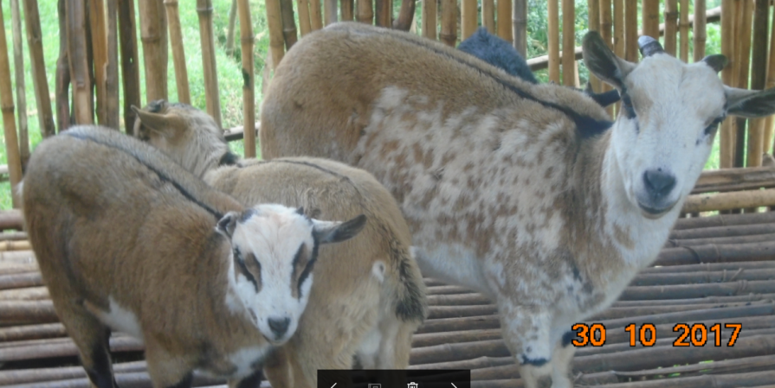
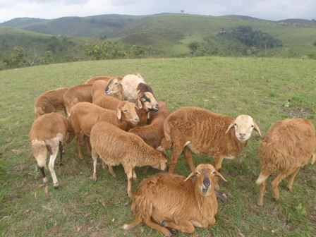
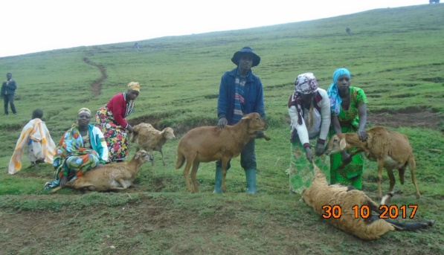
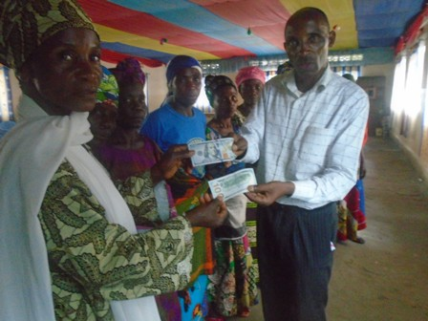
Quelques photos d’activités réalisées dans la sécurité alimentaire, santé , environnement et microcrédit

Slide 14
3. ANNÉE 2017 : APPUI AUX ACTIVITÉS AGRO-PASTORALES DANS LE SECTEUR D’ITOMBWE DANS LES VILLAGES DE BILIMBA, MAGUNDA,LUBUMBA, MIKUNGUBWE ET MAHETA(SUITE)
IMPACTS
DEFIS
La réduction progressive de la pression anthropique sur la biodiversité en Territoire de Fizi et Massif d’Itombwe ;
Amélioration de la sécurité alimentaire et création des revenus au niveau des ménages bénéficiaires.
Instabilité politique ;
Insuffisance de moyens financiers.

Slide 15
4. ANNÉE 2018 : IDENTIFICATION DES US ET COUTUMES ET INTERDITS EN MATIÈRE DE GESTION DURABLE DES RESSOURCES NATURELLES DANS LE TERRITOIRE DE MWENGA, CHEFFERIE DE WAMUZIMU
REALISATIONS
RESULTATS
IMPACTS
DEFIS
Identifier les US, coutumes et interdits favorables à la conservation.
Apport de coutume au renforcement des lois sur la conservation en RD Congo.
Signature et déclaration d’un acte d’engagement des chefs coutumiers dans la conservation et gestion des ressources naturelles du paysage de la Reserve Naturelle d’ Itombwe.
Besoin de renforcement des normes et savoir traditionnels pour la conservation et gestion intégrale du site.

Slide 16
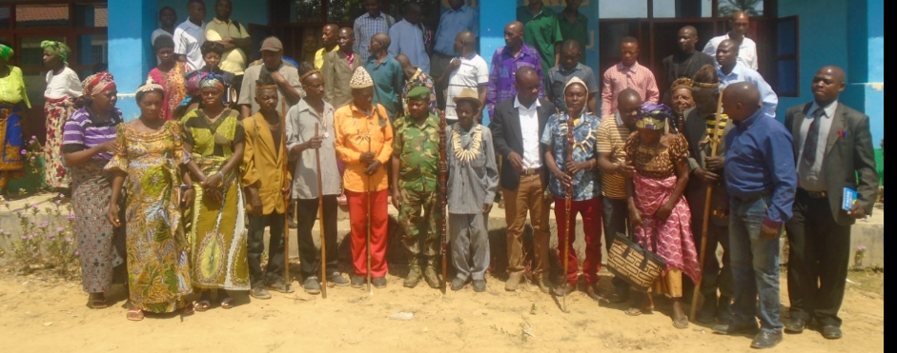
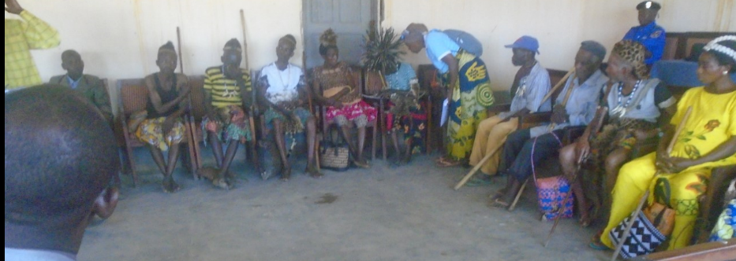
Quelques photos de l’activité

Slide 17
5. ANNÉE 2019 : - RENFORCEMENT DES CAPACITÉS DES CLPA SUR LE CLIP ET LA GESTION DES RN;
- ATELIER SUR L’INTERPRÉTATION DE LA CONVENTION SUR LA BIODIVERSITÉ EN LIEN AVEC LA CONVENTION D’AICHI
REALISATIONS
IMPACTS
Renforcer les capacités des communautés sur la connaissance des lois nationales, conventions internationales et traités ratifiés en rapport à la gouvernance des Ressources Naturelles fondés sur les droits humains.
34 forêts communautaires identifiées dont 30 forêts de communautés locales et 4 appartenant aux peuples autochtones pygmées.
Mise en place d’un collectif inter-associatif pour la promotion des peuples autochtones au Congo, CIAPPACO regroupant les PA du massif d’Itombwe et du paysage adjacent de LWAMA, FIZI, NYANGI, ITOMBWE et TANGANYIKA (Kalemie) , (en veilleuse) ;
Identification des actes sensibles du plaidoyer dans les domaines de forêts et agriculture, de lac et rivières, conflits environnementaux et sociaux, dans le partage et gouvernance des ressources naturelles.

Slide 18
5. ANNÉE 2019 : - RENFORCEMENT DES CAPACITÉS DES CLPA SUR LE CLIP ET LA GESTION DES RN;
- ATELIER SUR L’INTERPRÉTATION DE LA CONVENTION SUR LA BIODIVERSITÉ EN LIEN AVEC LA CONVENTION D’AICHI(SUITE)
IMPACTS
DEFIS
Implication des communautés locales dans la gouvernance environnementale et sociale.
Concilier les détenteurs les des droits et des obligations dans le respect des lois portant gouvernance environnementale sociale dans tous les projets et programmes de développement durable.
Accès au partage équitable des avantages issus des Ressources Naturelles ;
Défi lié à la vulgarisation et l’applicabilité des lois jure et de facto.
Défi lié à la collaboration entre les parties prenantes.
Défi lié au leadership environnemental féminin.

Slide 19
6. ANNÉES 2020-2023 : LANCEMENT DU PROGRAMME D’APPUI À L’ACCOMPAGNEMENT DES COMMUNAUTÉS DANS LE PROCESSUS DE MISE EN ŒUVRE DE LA FORESTERIE COMMUNAUTAIRE DANS LE TERRITOIRE DE FIZI ET ITOMBWE.
REALISATIONS
RESULTATS
Constitution des 4 assemblées communautaires pour le CFCLs de la forêt communautaire de BUTUNGU N’EHANDA NAMLOMBWA dans le groupement de Basimukuma Sud, CFCLs ALEMBE, LUUNDO et EMO dans le groupement de Basikalangwa dans le secteur de Ngandja en Territoire de Fizi,
Cartographie participative ;
Constitution de 4 dossiers de CFCLs de plus 76 000 ha pour l’obtention des titres auprès de l’autorité provinciale.
obtention des 4 arrêtés provinciaux portant octroi des titres des concessions forestières à perpétuité au profit des communautés demanderesses.

Slide 20
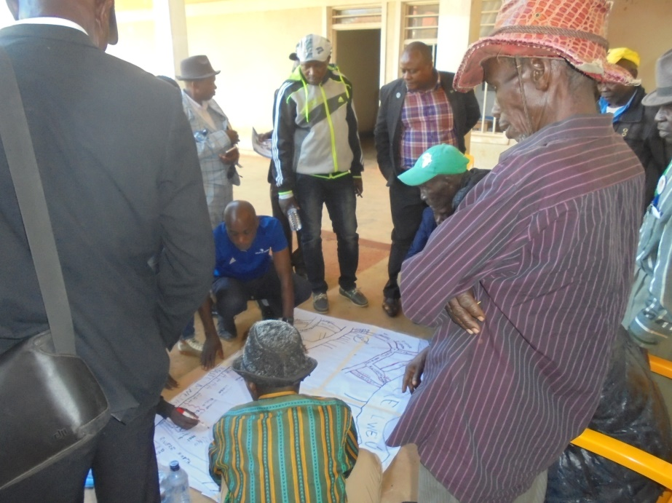
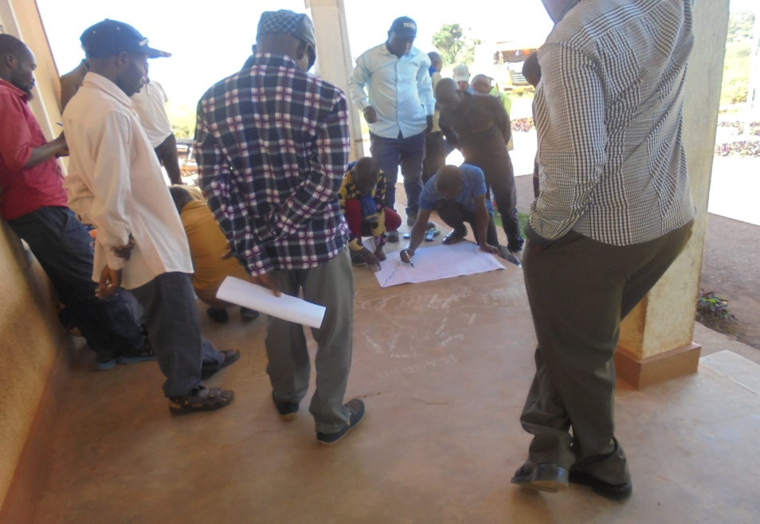
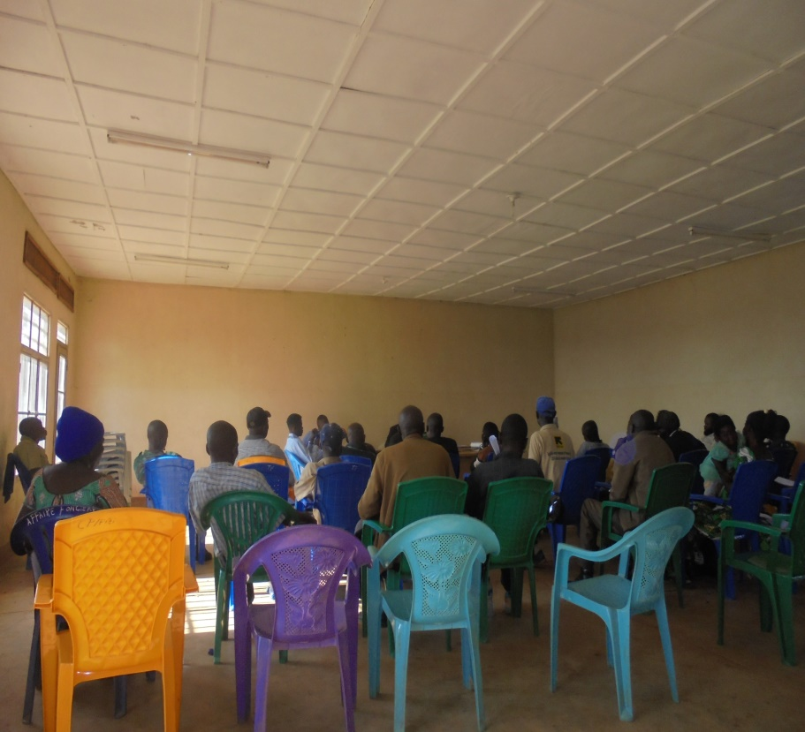
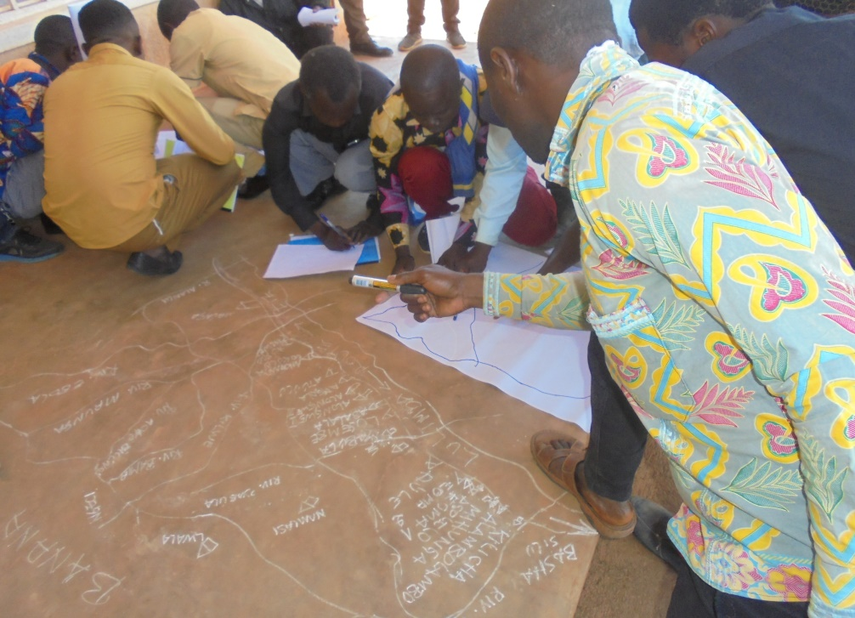
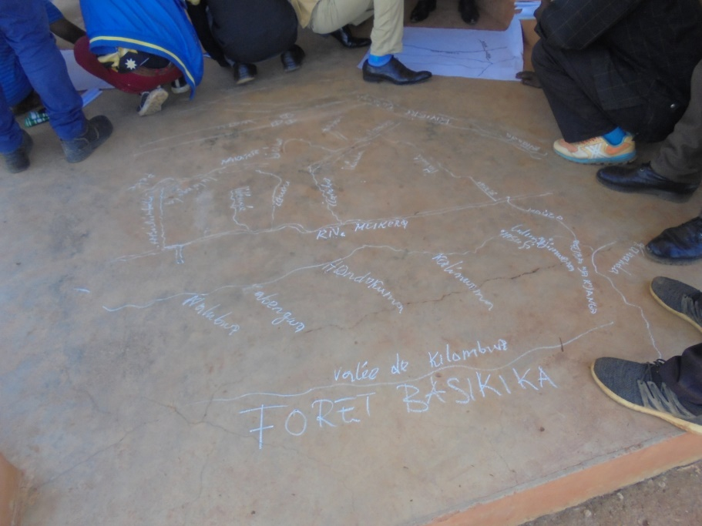
Quelques photos de l’activité

Slide 21
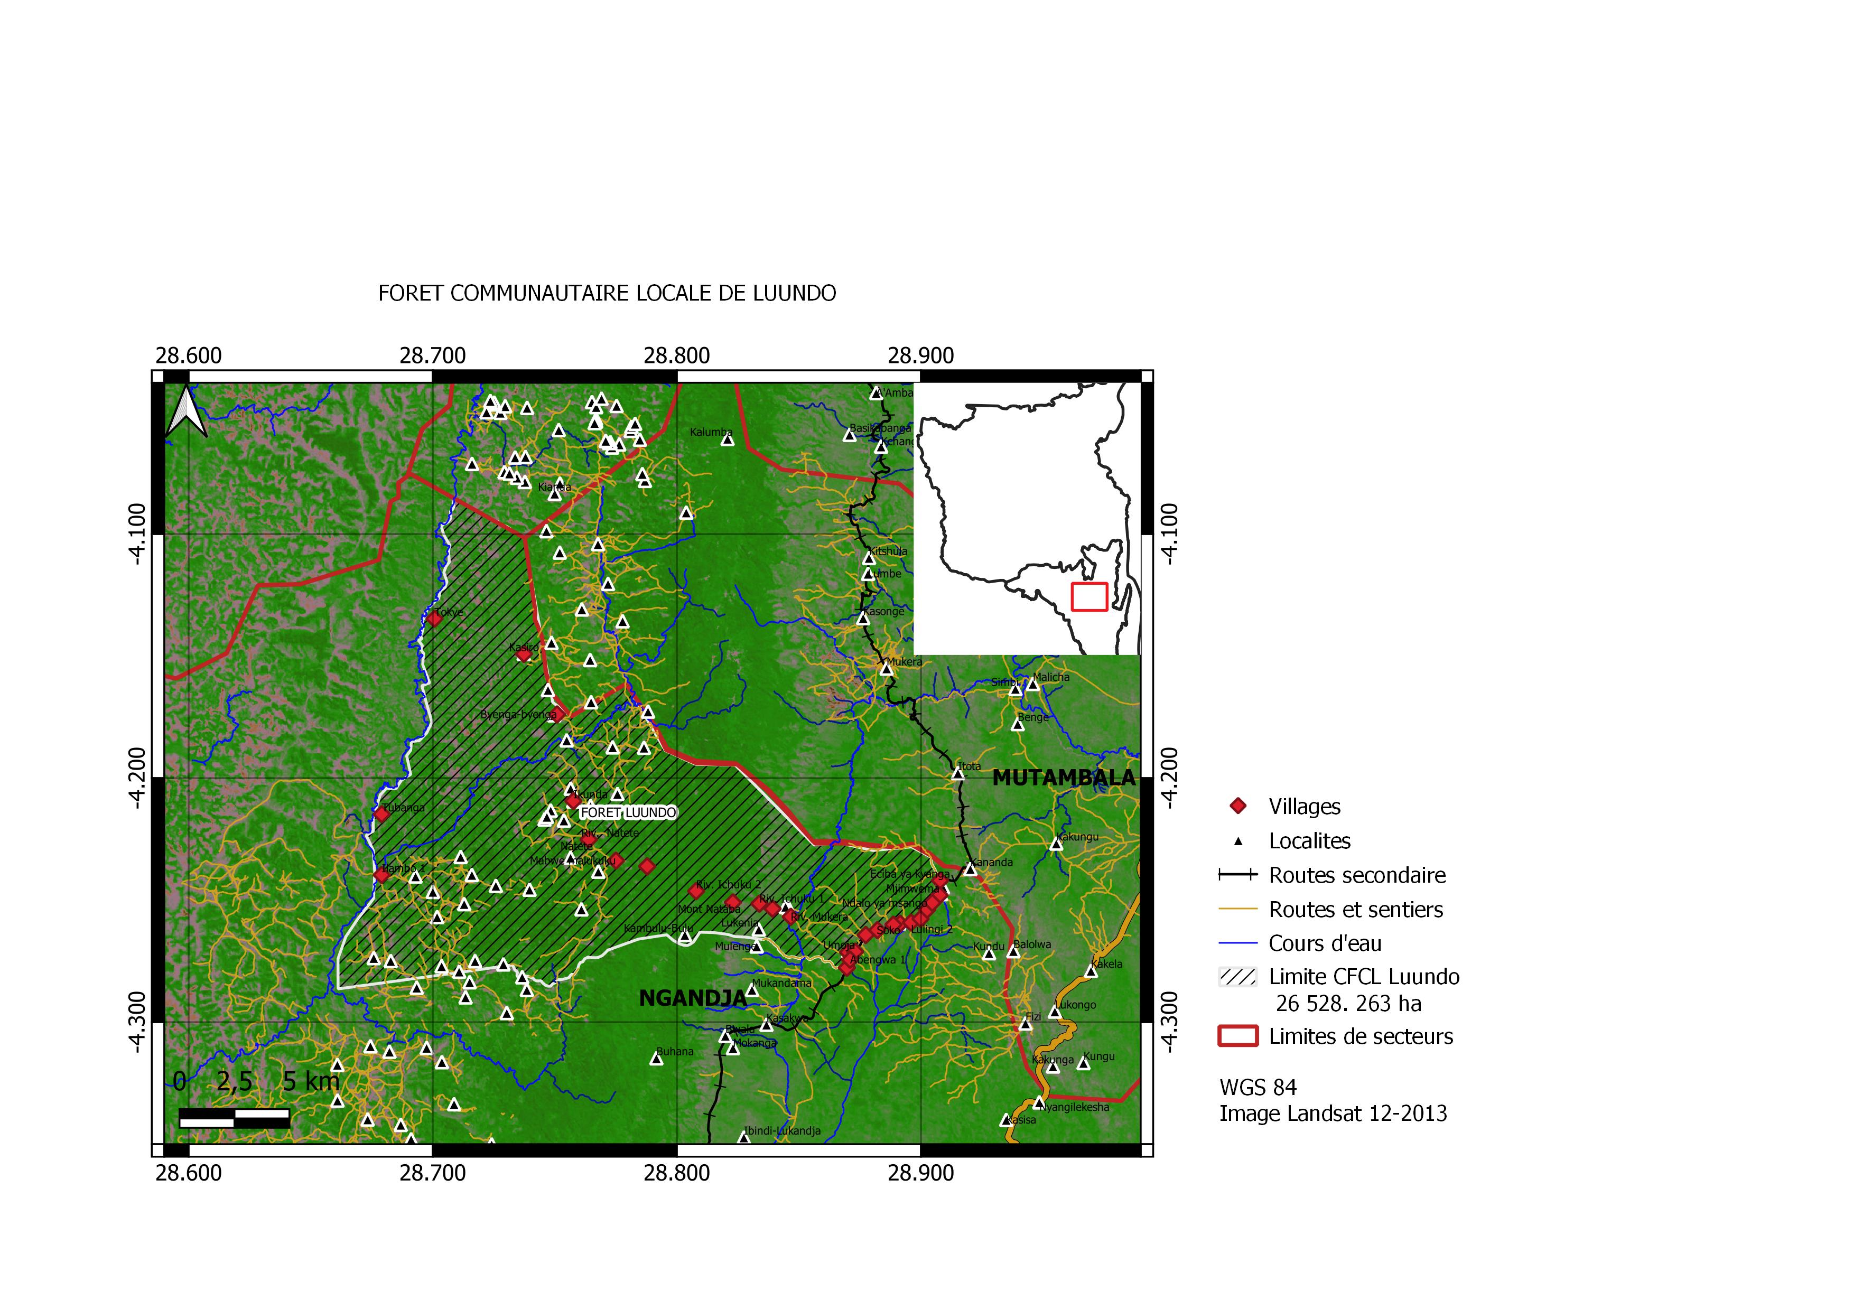
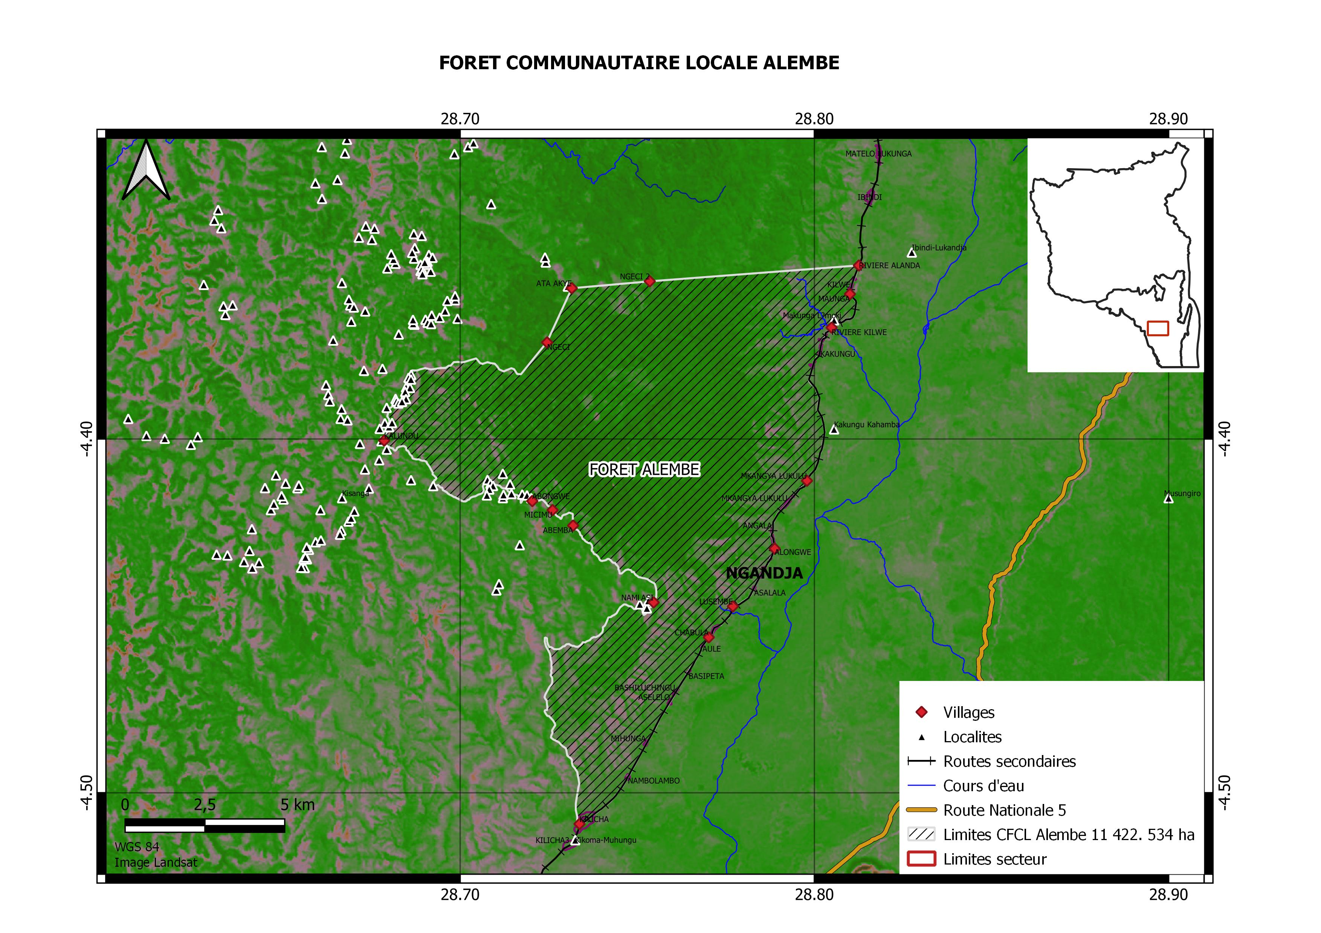
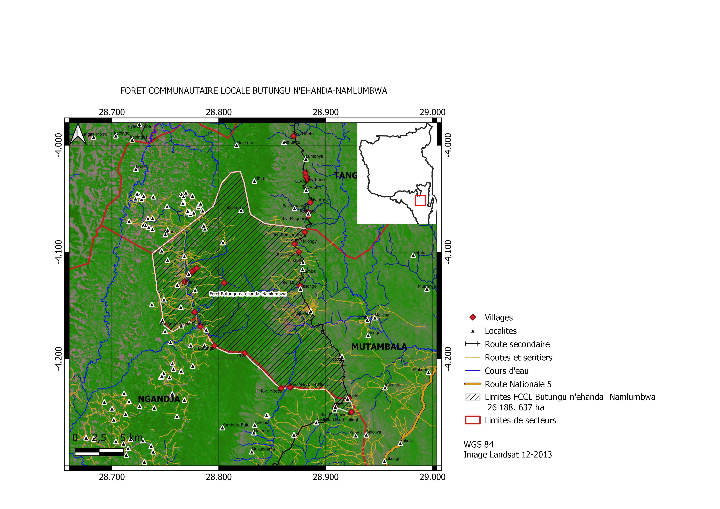
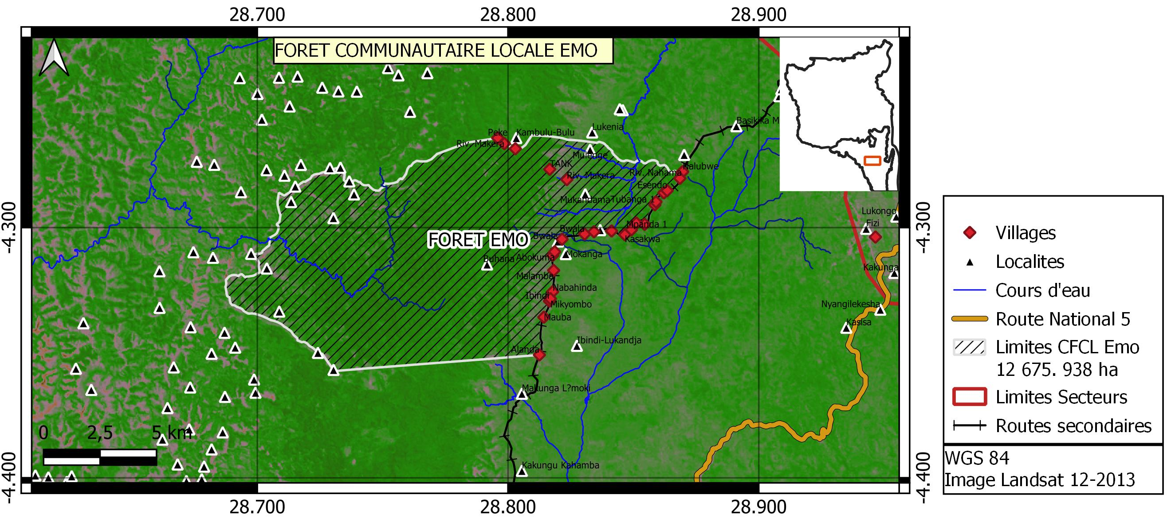
Quelques photos de l’activité

Slide 22
6. ANNÉES 2020-2023 : LANCEMENT DU PROGRAMME D’APPUI À L’ACCOMPAGNEMENT DES COMMUNAUTÉS DANS LE PROCESSUS DE MISE EN ŒUVRE DE LA FORESTERIE COMMUNAUTAIRE DANS LE TERRITOIRE DE FIZI ET ITOMBWE(SUITE)
IMPACTS
DEFIS
Alternative à la protection des forêts et de la biodiversité (APs) ;
Lutte contre la pauvreté ;
Sécurisation des terres ancestrales
Les CL expriment le besoin d’accompagnement dans la création d’une aire de conservation communautaire des ressources biologiques d’environ 200.00 ha entre Lumbwe et Lunge en dehors des APs
Besoin d’accompagnement dans la phase de gestion et d’exploitation ;
Besoin d’appui technique et financier pour la matérialisation de ce projet.

Slide 23
6. ANNÉES 2020-2023 : DIALOGUE DÉMOCRATIQUE SUR LA GESTION DURABLE DES RESSOURCES NATURELLES EN CONFORMITÉ AUX NORMES ENVIRONNEMENTALES DU DROIT CONGOLAIS DANS LE TERRITOIRE DE FIZI(SUITE).
REALISATIONS
RESULTATS
DEFIS
Réunir les différentes parties prenantes (les délégués des entreprises privées et publiques, des services étatiques sectoriels, de l’administration locale, la société civile, Chefs coutumiers, les services de sécurité de défense, leaders des communautés locales des peuples autochtones).
Création d’un cadre de concertation sur la gestion des ressources naturelles (CCGRN)
Manque de l’opérationnalisation du cadre.
IMPACT
Signature de l’acte d’engagement des parties prenantes au dialogue démocratique sur la gestion des RN en conformité avec la loi.

Slide 24
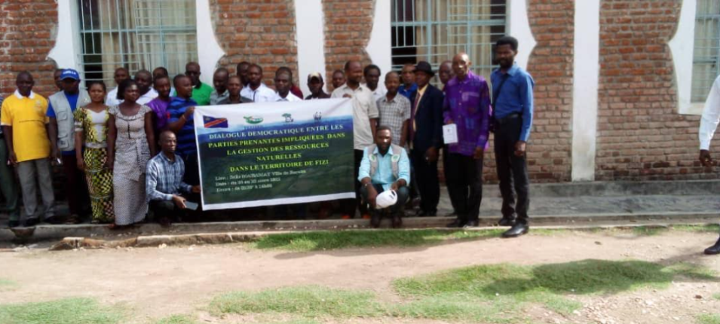
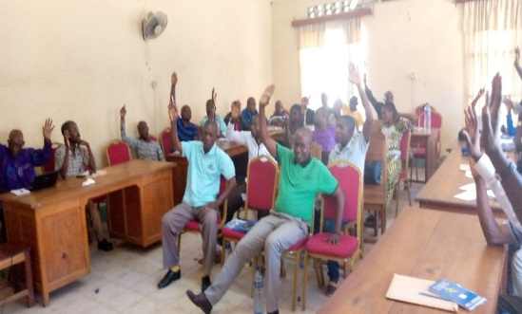
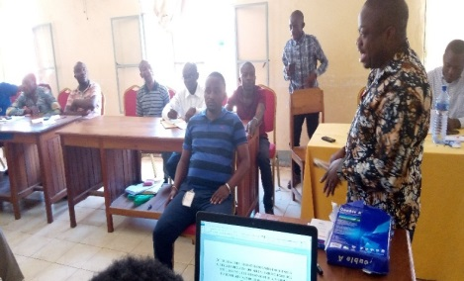
Quelques photos de l’activité

Slide 25
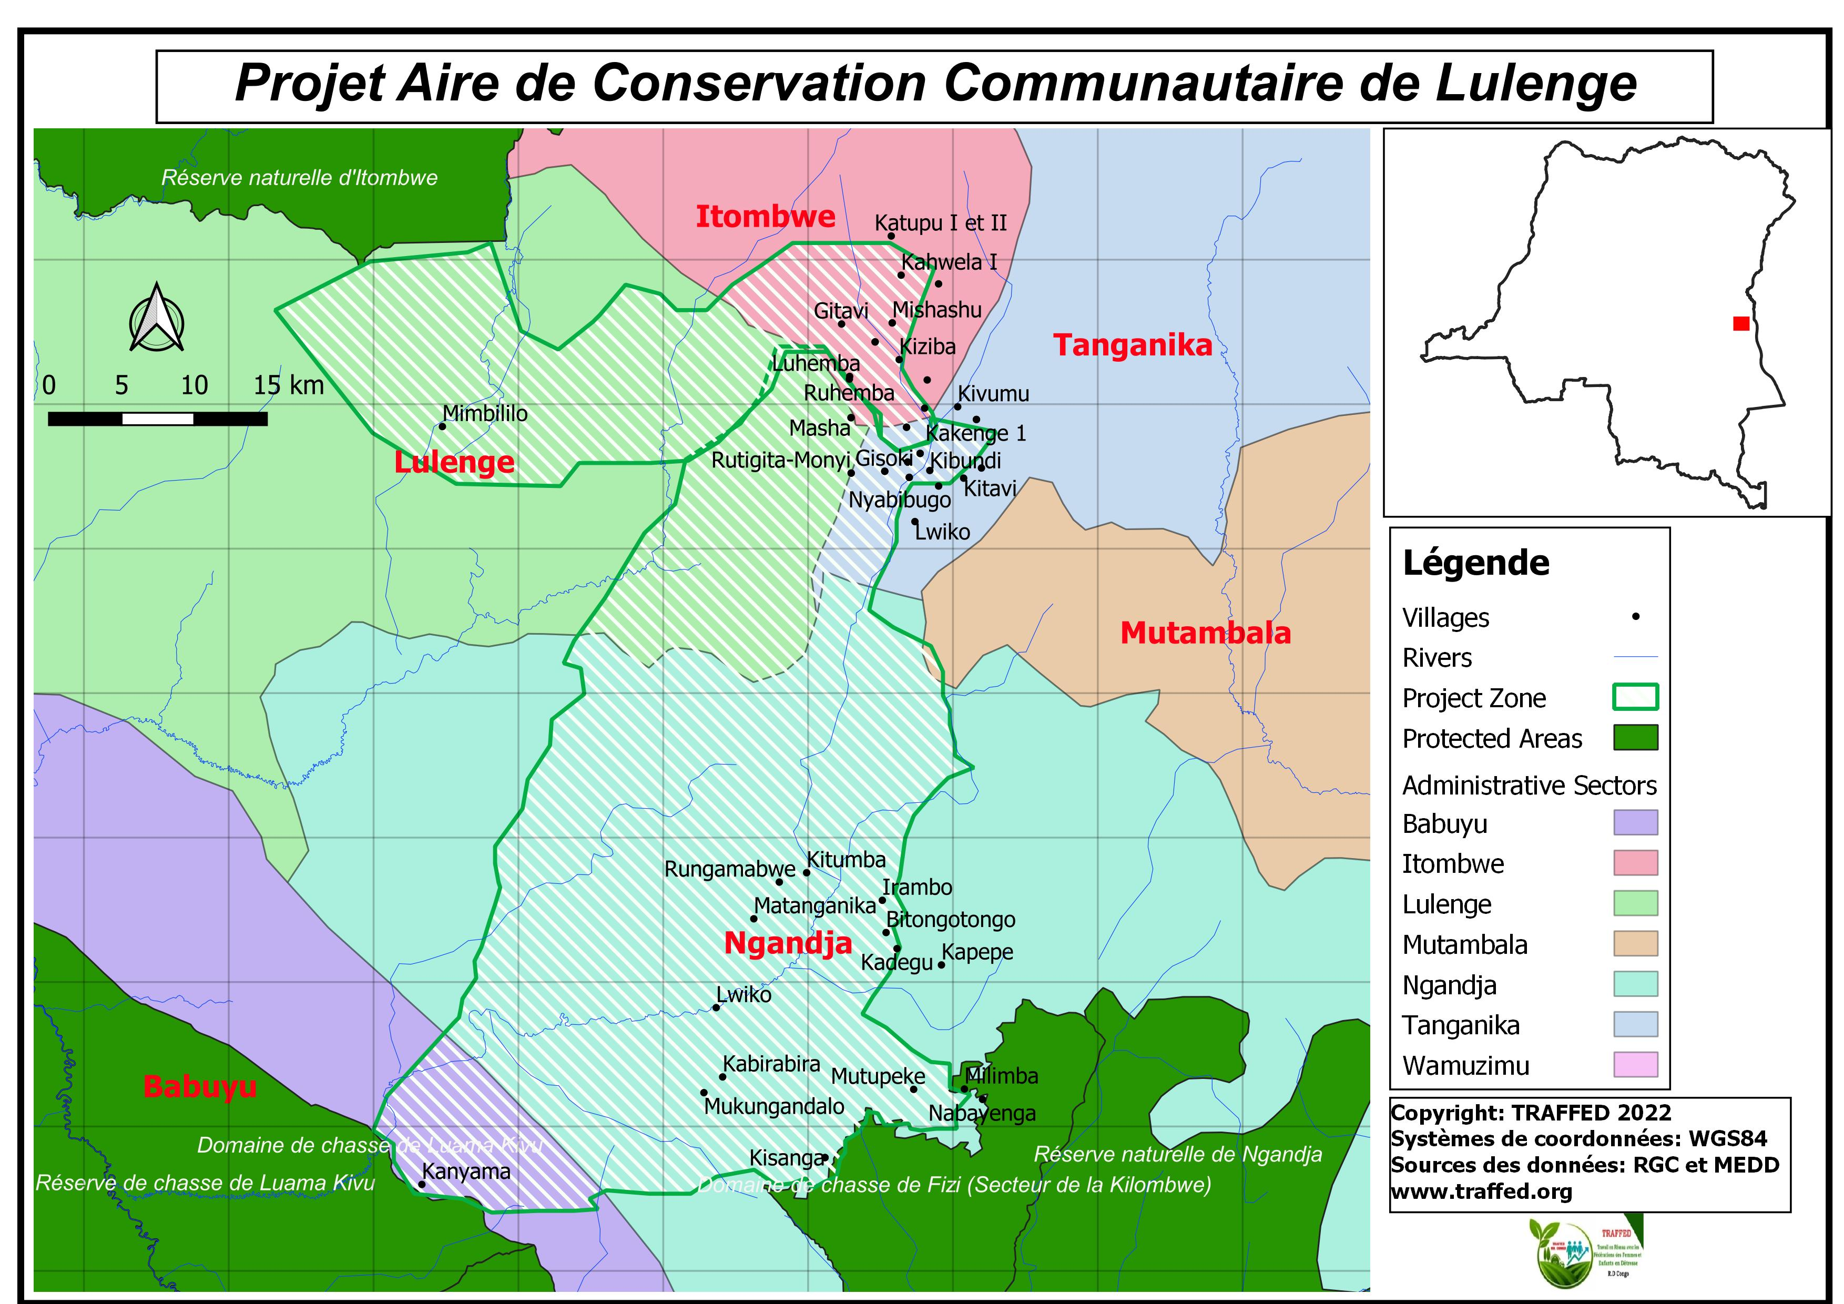
Besoin d’un accompagnement
Demande des communautés à TRAFFED et ses partenaires : création d’une aire communautaire de conservation des ressources biologiques, dénommée Lumbwe-Lulenge en dehors des AP dont la superficie estimée est d’environ 200.000ha
Cet espace constitue un corridor faunique très riche entre le paysage RNI-Luama -Kivu.

Slide 26
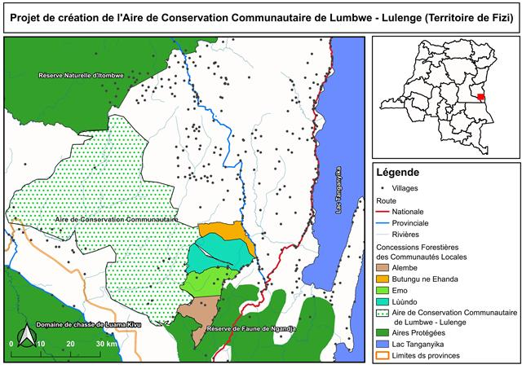
Informations sur le projet de conservation communautaire de la zone forestière de lumbwe-Lulenge dans le Territoire de Fizi dans la Province du Sud-Kivu
En 2019 TRAFFED a entrepris le programme de mis en œuvre du processus de la foresterie communautaire dans le massif d’Itombwe comprenant le territoire de Mwenga, d’Uvira, de Fizi et dans le paysage de Luama-Kivu. Nous trouvons actuellement dans sa base des données sur les forêts coutumières : 34 forets coutumières dont 4 ont acquis déjà leurs arrêtes accordant les titres forestier, ces forets coutumières couvrent une superficie de de plus de 76.000 ha et un espace forestier de 221.714.11 ha de superficie est en cours d’un projet de conservation communautaire au profit des communautés locales et peuples autochtones des villages de LUMBWE et de Lulenge dans le territoire de Fizi.

Slide 27
Depuis 2019, L’ONG TRAFFED-RDC, Asbl, s’est engagé dans l’accompagnement des communautés locales dans l’implémentation d’un projet de développement d’un corridor écologique intégré à la foresterie communautaire entre la Réserve de faune de Ngandja, la Réserve Naturelle d’Itombwe. L’objectif principal de ce projet est de préserver, conserver et protéger ces espaces naturels d’une importance capitale pour la biodiversité de la région.
Projet de conservation intégré à la foresterie communautaire suite 1

Slide 28
Projet de conservation suite 2
Au cœur de ce projet se trouve l’accompagnement des communautés locales dans la sécurisation de leurs concessions forestières et la préservation de la biodiversité en danger du braconnage. Cela implique de leur fournir les outils et les connaissances nécessaires pour une gestion durable de ces ressources précieuses.
D’après le Pasteur Jean-Pierre, l’organisation TRAFFED a déjà accompagné 4 communautés locales dans l’acquisition des 4 arrêtés accordant les titres forestiers.
sous la gouvernance et la gestion des communautés locales. Parmi ces terres, plus de 76 000 hectares acquis, 3 CFCL se situent dans le secteur de Ngandja et 1 CFCL dans le secteur de Mutambala. Il faut ajouter qu’un espace forestier de 221.714.11 ha est en cours d’un projet de conservation communautaire au profit des communautés locales et peuples autochtones des villages de LUMBWE et de Lulenge dans le territoire de Fizi.

Slide 29
Projet conservation suite 3
Ce projet vise également à créer des espaces où les communautés locales peuvent appliquer leurs savoirs traditionnelles et pratiques culturelles de manière rationnelle et durable. Il s’agit de concilier les pratiques culturelles à la conservation et le développement communautaire basé sur les atouts des communautés locales et peuples autochtones vivant dans cet écosystème forestier de valeurs intrinsèques.
Il va sans dire que cette approche de conservation communautaire s’aligne avec les objectifs du gouvernement congolais en matière de la promotion et intégration des autres mesures de conservation efficaces en lien avec l’objectif 30X30 du cadre mondial l sur la biodiversité du Kumming Montréal Canada pour appuyer les ambitions de la RDC de conserver la biodiversité.

Slide 30
Projet de conservation suite
En effet, le gouvernement vise à réduire la pauvreté et à assurer la durabilité des forêts pour les générations futures.
Le développement du corridor écologique entre la Resserve de de faune de Ngandja et la Réserve Naturelle d’Itombwe avec la possibilité de la connexion de domaine de chasse de Luama-Kivu représente un projet communautaire très intéressant qui contribuera à la conservation de la biodiversité, au développement durable et au bien-être des communautés locales. L’engagement de TRAFFED et des communautés locales augure la collaboration nécessaire pour un avenir durable.

Slide 31
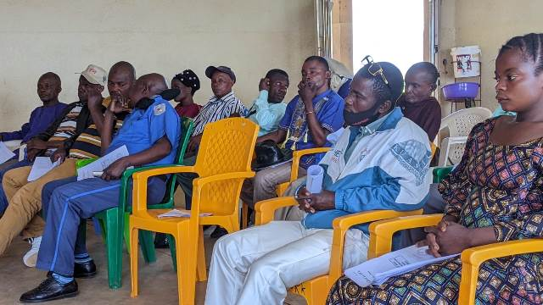
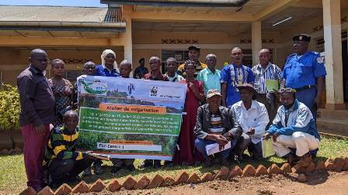
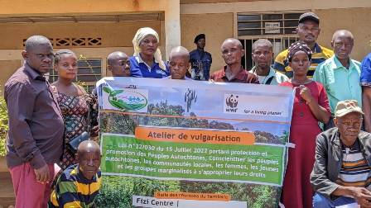
Vulgarisation de la loi n° 22/030 portanat portection et promotion des peuples autochtones pygmées

Slide 32
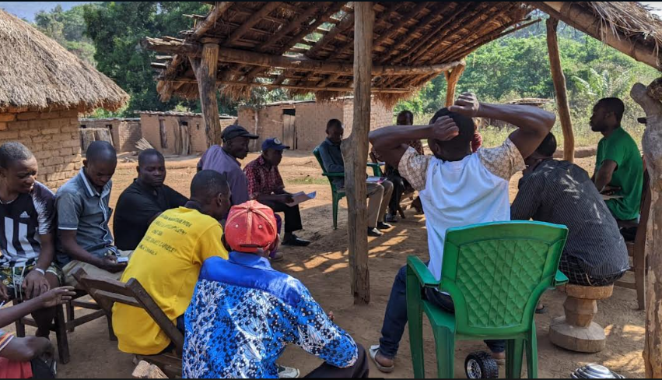
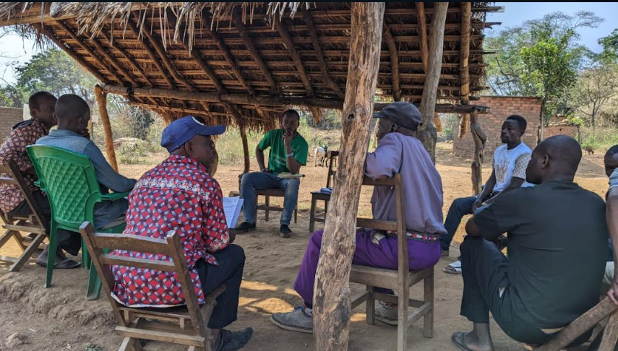
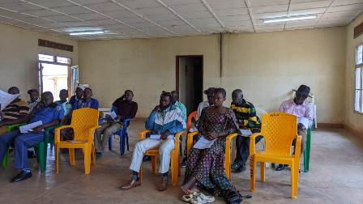
Signature de l’acte du consentement libre (CLIP) sur la conservation de la foret LUMBWE-LULENGE DANS LE TERRITOIRE DE FIZI DANS LE MASSIF D’ITOMBWE

Slide 33
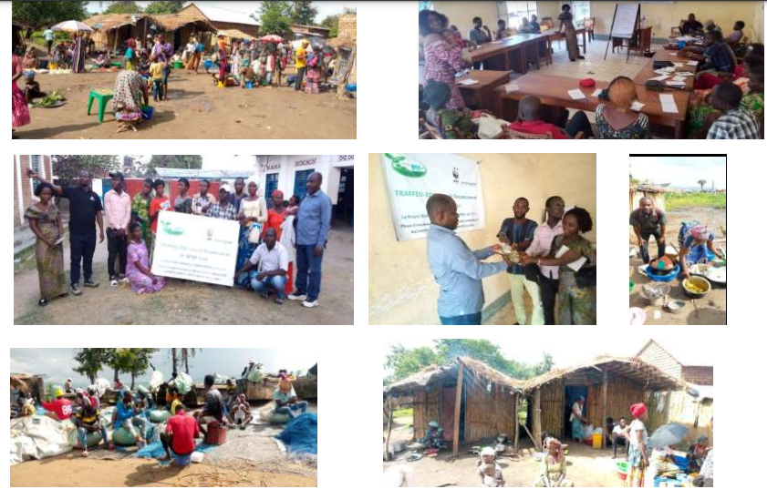
Jeunes entrepreneurs en formation au marché de Mwemezi à Baraka

Slide 34
Merci pour votre attention
Pour TRAFFED-RDC ;
Pasteur IBUCWA Jean-Pierre, Directeur Exécutif National-Fondateur

Slide 35
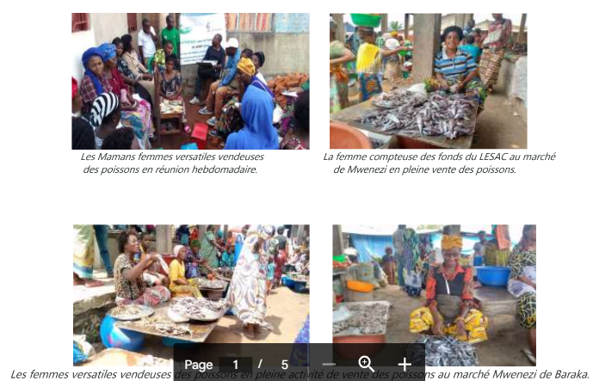
LEADING AND SAVING THE CHANGE (LESAC) DIRIGER ET SAUVER LE CHANGEMENT (DiSAC) POUR ACCEDER A L’INDEPENDANCE FINANCIERE.
Objectif: Promouvoir et renforcer l’autonomisation économique des femmes dans les zones forestières afin de la préservation de la biodiversité tant marine que terrestre en faveur les femmes et les filles déshérités autour des réserves naturelles.

Slide 36
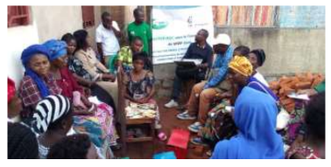
Les LESAC/DiSAC constituent une des méthodes que nous avions utilisées pour atténuer ces
effets cumulés. Au sein de ces groupes dirigés majoritairement par des femmes, les participants
s'entraident pour économiser des revenus, recevoir des prêts, subvenir à leurs besoins
quotidiens et devenir des entrepreneurs dans leur communauté. Les membres des LESAC nous
ont confié des histoires de courage et de succès, de femmes versatiles vendeuses des poissons
qui ont développé leurs entreprises, établi des partenariats et constitué leur épargne.

Slide 37
LESAC/DISAC Suite
Les femmes jadis incapables d'ouvrir un compte bancaire dans une institution formelle en raison des
frais élevé, de manque des capitaux de départ pour exercer son métier, ou encore du temps qu'il
leur faudrait pour solliciter de crédit à la coopérative, les LESAC offrent une partie de la stabilité
financière grâce au programme, les participants peuvent acquérir des compétences en matière
d'épargne, de financement et de gestion des prêts.

Slide 38
LESAC SUITE
RESULTATS OBTENUS DURANT LES 3 MOIS. .
❖ 53 vendeuses versatiles des poisons groupés en deux LESAC dont 20 à Kazimiya, 33 à Baraka
dans lesquelles 10 sont responsables des unités de pêche et constituent leur propre LESAC
au vu de leur niveau social;
❖ Deux équipes actives de pères de la Paix, respectivement à Baraka et à Kazimiya ;
❖ Avec l’appui financier de WWF et par le truchement de TRAFFED, le LESAC Upendo Baraka,
23 personnes dont 3 hommes et 20 femmes atteint actuellement 1304000 Frc, dont 744000
Frc comme fonds mobilisés entre les membres eux-mêmes et 560000 Frc comme appui
financier de WWF via TRAFFED ;

Slide 39
Fonctionnement des LESAC
Chaque membre de LESAC Upendo Baraka est quitté de 0 Frc comme capital de départ et
actuellement atteint un capital de 56695 Frc dans deux mois de travail;
❖ Deux autres LESAC respectivement de Kazimiya et un autre à Baraka, avant l’appui financier
de WWF via TRAFFED, réalisent 500000 Frc et 650000 Frc respectivement ;
❖ Le regroupement des membres LESAC en filière secondaire d’activités génératrices de
revenus à part la vente des poissons est en cours ;
❖ Avec l’appui pédagogique (formations) de TRQFFED aux femmes versatiles vendeuses des
poissons, elles connaissent ou maitrisent déjà :
1. Les 6 P de marketing (Place, Prix, Promotion, Physique du vendeur, Produit, Processus) ;
2. Les notions élémentaires de la comptabilité ; 3. Résoudre les conflits internes pacifiquement sans faire appel ou référence aux instances
Judiciaires;

Slide 40
Priorités pou la période de Juin - Décembre 2024
• Attribuer mensuellement les crédits conséquents aux membres des LESAC pour les AGR
fructueuses ;
• Réaliser au moins une action communautaire pour la connexion, la visibilité et l’impact
de LESAC dans la communauté ;
• Assister les membres de LESAC en difficultés sanitaire, sociale, Psychologique,... ;
• Multiplier d’autres LESAC pour un réseautage futur significatif ;
• Solliciter l’appui financier auprès des IMF en faveur des LESAC fructueux;
• Créer le compte aux IMF en faveur des LESAC fructueux et compétitifs;
• Regrouper les membres des LESAC dans les filières secondaires fructueuses des revenus
• Faciliter l’appui financier des filières selon les regroupements des membres LESAC ;
FAVORISENT L’INCLUSION SOCIALE ET LA COHESION SOCIALE
• Les divergences de valeur, de coutume et les divergences d’intérêt économique sont
réduites entre les membres des LESAC ;
• Les frustrations, les tensions et les conflits ouverts actuellement moins perceptibles dans
les LESAC ;

